Slide 1
Муниципальное дошкольное образовательное бюджетное учреждение «Детский сад № 5 «Аистёнок» комбинированного вида» г. Волхов
«Жёлтый цвет в
гостях у ребят»
Возраст детей: 2 – 3 года
Автор – составитель Кокина М.В., воспитатель

Slide 2
Выставка «Игрушки жёлтого цвета»

Slide 3
Картинку возьмём, каждой пару подберём

Slide 4
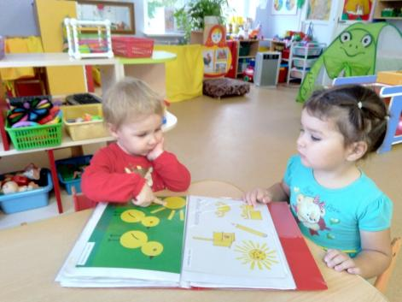
Рассматриваем альбом

Slide 5
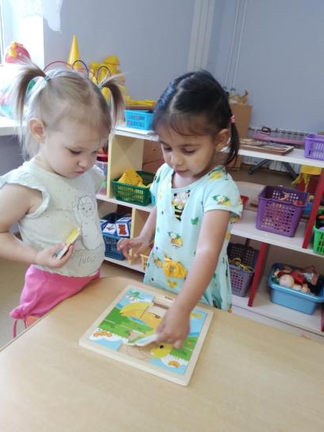
Собираем картинки

Slide 6
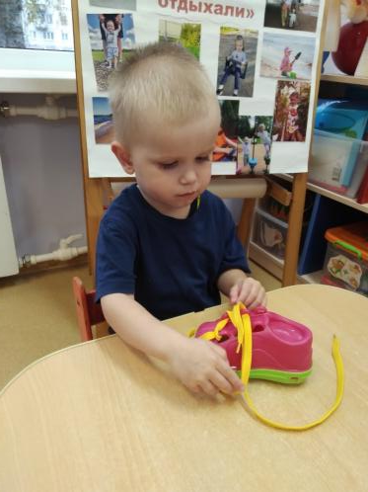
Мы играем, мелкую моторику развиваем!

Slide 7
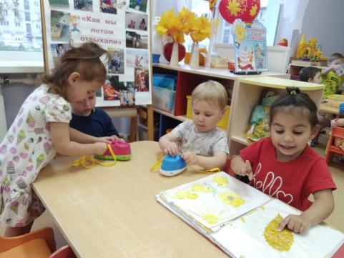
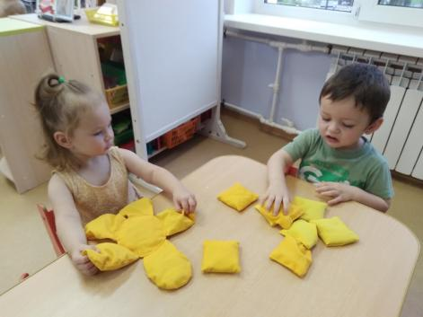

Slide 8
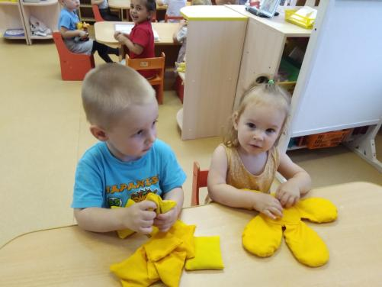
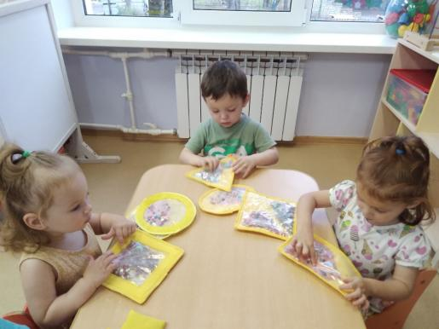

Slide 9
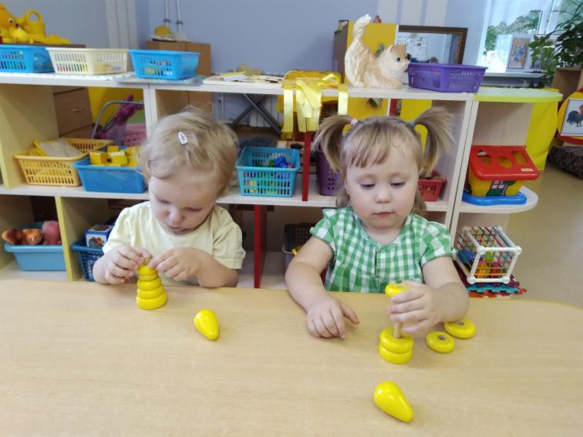
Раз колечко, два колечко, пирамидку соберу!

Slide 10
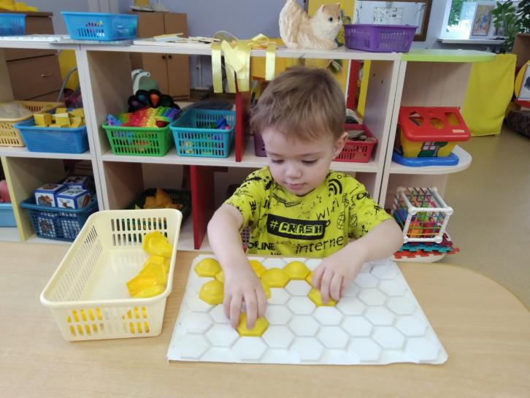
Я мозаику возьму, выложу дорожку…

Slide 11
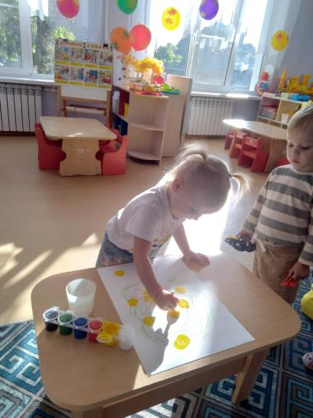
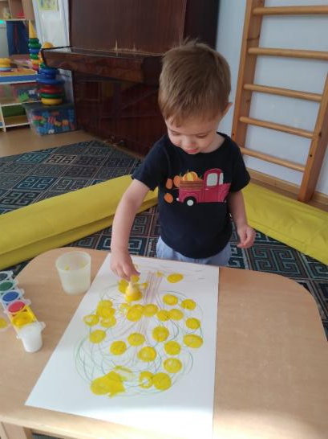
Мы рисуем!

Slide 12
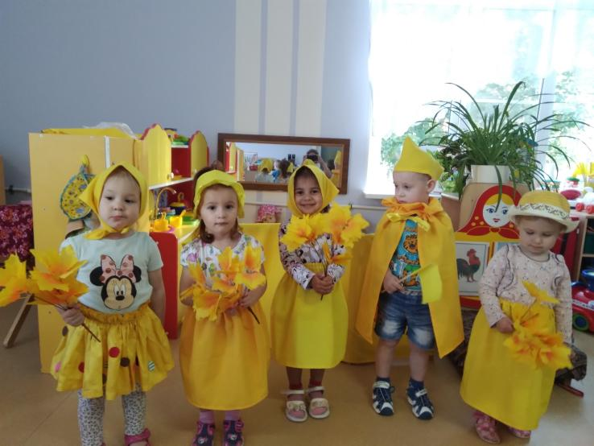
Мы платочки завязали, юбочки надели!

Slide 13
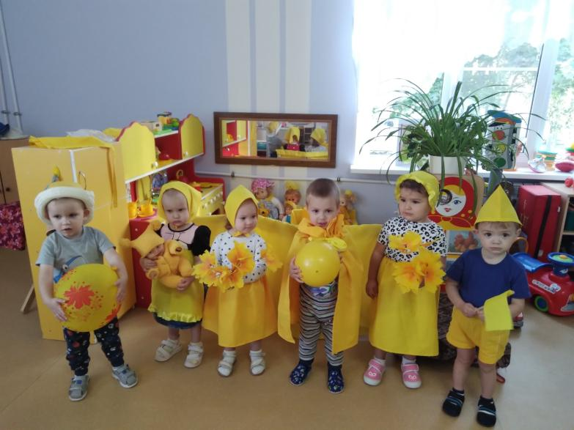

Slide 14
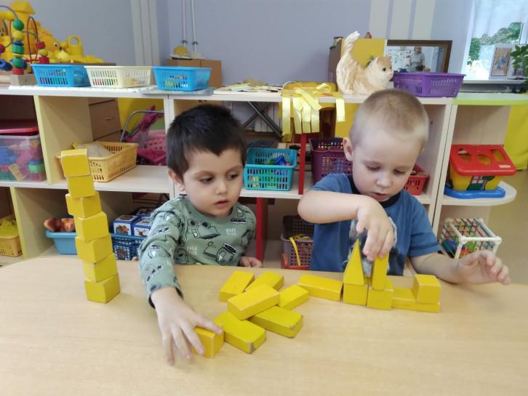
Мы построим башню, дом!

Slide 15
Спасибо за внимание!

